Slide 1

HİPERTANSİYON
HAZIRLAYAN: İNT. DR. GİZEM YILDIZ

Slide 2
Hipertansiyon en sık görülen kronik hastalıklardan biridir ve küresel bir halk sağlığı sorunudur.
Kalp hastalıkları, inme, böbrek hastalığı, erken ölüm ve yeti yitimi gibi durumlarla ilişkili olup, sağlık ve ekonomi alanında önemli bir yük oluşturmaktadır.
Bununla birlikte, önlenebilir ve tedavi edilebilir bir hastalıktır.

Slide 3
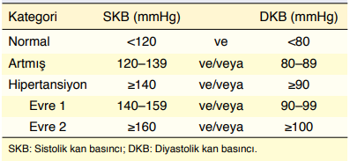
Türk hipertansiyon uzlaşı raporu 2019’a göre sistolik kan basıncının ≥140 mmHg ve/veya diyastolik kan basıncının ≥90 mmHg olması hipertansiyon olarak tanımlanır.
Sistolik kan basıncı özellikle önemlidir ve çoğu hastada tanıda esastır.

Slide 4
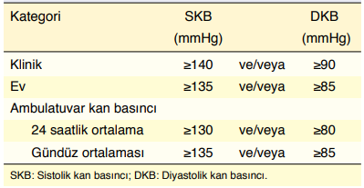
Ölçüm yöntemine göre hipertansiyon

Slide 5
Standart Kan Basıncı Ölçümü
İlk muayenede uygun manşon ile oskültatuvar veya otomatik (dijital göstergeli) tansiyon ölçüm aletleri kullanılarak hastanın iki kolundan da ölçüm yapılmalıdır. Kan basıncı ölçümleri arasında fark varsa ölçümler tekrarlanmalıdır.
Tekrarlanan ölçümlerde sistolik kan basıncı farkı >15 mmHg ise neden araştırılmalıdır.
Her durumda, sonraki ölçümler kan basıncının yüksek olduğu koldan yapılmalıdır.
Ölçüm öncesi hastanın oturur durumda en az beş dakika dinlenmesine izin verilmeli, avuç açık, kolu kalp seviyesinde ve bir seferde en az iki ölçüm yapılarak (en az iki dakika ara ile) ortalaması kaydedilmelidir.

Slide 6
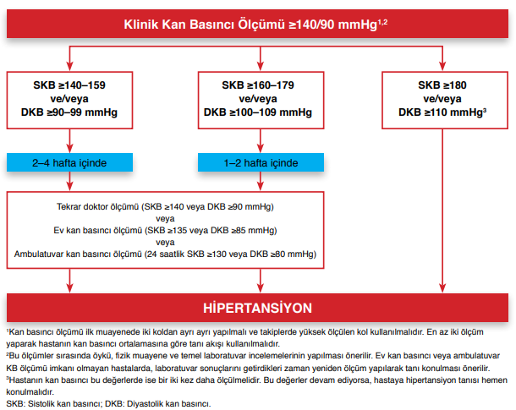

Slide 7
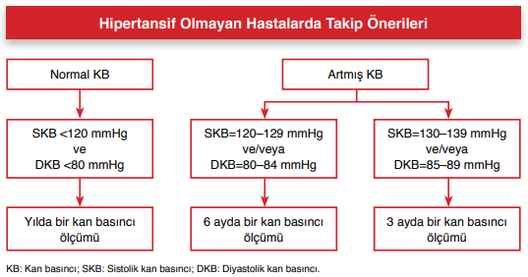

Slide 8
Laboratuvar İncelemeleri
Kardiyovasküler riski, hedef organ hasarını ve sekonder hipertansiyonu araştırmak ve değerlendirmek amacıyla her hastada, bazı temel laboratuvar incelemelerinin yapılması gereklidir.

Slide 9
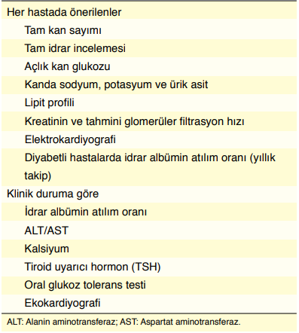

Slide 10
Sekonder hipertansiyon
Hipertansiyon, bilinen bir etiyolojik nedene bağlı ise sekonder hipertansiyon olarak kabul edilmektedir.
Sekonder hipertansiyon tüm hipertansiyon olgularının yaklaşık %10’unu oluşturur.
Hipertansiyon hastalarının hepsinin sekonder hipertansiyon açısından değerlendirmesi hem zaman hem de maliyet açısından uygun olmayacağından klinik ipuçlarıyla kimlerin araştırılacağına karar verilmesi daha uygundur.

Slide 11
Kimlerde sekonder hipertansiyon araştırılmalıdır?
Öyküde sekonder hipertansiyonu düşündürecek durumlar:
a. Ailede böbrek hastalığı öyküsü
b. İlaç kullanımı: nonsteroid antienflamatuvarlar, dekonjestanlar, oral kontraseptifler, meyan kökü şurubu, karbenoksolon, kokain, amfetamin, glukokortikoidler, eritropoetin, siklosporin
c. Kas güçsüzlüğü gibi hiperaldosteronizm belirtileri
d. Horlama; uyku apnesi (partnere danışılması)
e. Terleme epizotları, baş ağrısı, anksiyete, çarpıntı gibi feokromositoma belirtileri.

Slide 12
2) Dirençli hipertansiyonu olan hastalar: Biri diüretik olmak üzere üç farklı sınıfta antihipertansif ilacı yeterli dozda kullanmasına rağmen kan basıncı kontrol altına alınamayan hastalar
3) Antihipertansif tedavi altındayken kan basıncı kontrolü aniden bozulan hastalar
4) Otuz yaşından önce hipertansiyon tanısı alan hastalar

Slide 13
5) Kan basıncı düzeyine göre beklenenden daha ağır hedef organ hasarı gelişmiş hastalar
6) Anjiyotensin dönüştürücü enzim (ACE) inhibitörleri veya anjiyotensin reseptör blokerleri (ARB) kullanımı sonrası kreatinin düzeylerinde ciddi yükselme (>%30) olan hastalar
7) Rutin laboratuvar incelemelerinde hipokalemi saptanan hastalar

Slide 14
TEDAVİ
Yaşam tarzı değişiklikleri
Toplum sağlığı açısından erişkin bireyin kan basıncı hangi evrede olursa olsun uygun yaşam tarzı değişiklikleri önerilmelidir.
Eğer bireyin kan basıncı artmış ise (sistolik 120–139 mmHg, diyastolik 80–89 mmHg) bu öneriler ısrarla vurgulanmalıdır.
Hasta hipertansif ise yaşam tarzı değişikliği önerileri mutlaka uygulanmalıdır.

Slide 15
İdeal vücut ağırlığı:
Sağlık Bakanlığı verilerine göre ülkemizde erişkin nüfusun %64.9’unun normal vücut ağırlığının üzerinde olduğu (%34.6 fazla kilolu, %30.3 obez) bildirilmektedir.
Hasta fazla kilolu ise uygun kiloya inmesi önerilmeli veya en azından kilo vermesi (ağırlığının en az %5–10’u kadar kilo kaybı) teşvik edilmelidir.

Slide 16
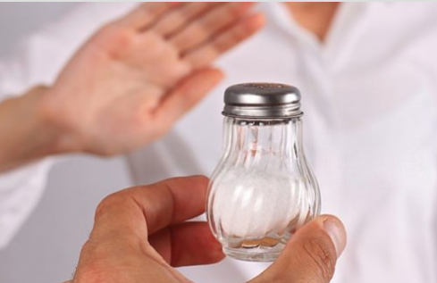
Tuz kısıtlaması:
Günlük sodyum alımı 2–2.4 g (5–6 g tuz) ile sınırlandırılmalıdır.
Türkiye’de genel popülasyonda yapılan SALTURK çalışmaları günlük tuz tüketiminin oldukça yüksek olduğunu (yaklaşık 15 g/gün) ve bunun hipertansiyon ile ilişkisini göstermiştir.

Slide 17

Sağlıklı beslenme:
Hipertansiyon hastalarının beslenmesinde ağırlıklı olarak sebze ve meyve, az yağlı besinler, tam tahıl, sebze kaynaklı protein ve haftada en az iki kez balık yer almalıdır.
Çabuk tüketilen, işlenmiş ve aşırı yağ, rafine şeker ve tuz içeren yiyeceklerin tüketiminden kaçınılmalıdır.

Slide 18
Sigaranın bırakılması:
Sigara bırakma kardiyovasküler riski azaltmada en etkili önlemlerden biridir.
Alkol kısıtlaması:
Eğer kullanıyorlarsa erkekler için en fazla 20–30 g/gün etanol, kadınlar için en fazla 10–20 g/gün etanol ile sınırlanmalı ve daha fazla miktarda alkol tüketmemeleri öğütlenmelidir.

Slide 19
Hareketli yaşam:
Hastalara yaşına ve fiziksel durumuna uygun şekilde düzenli fiziksel aktivite/egzersiz yapması salık verilmelidir. Genel olarak haftada en az beş kez 30 dakikadan az olmayan aktivite önerilmektedir.
• Stres yönetimi:
Davranışların düzenlenmesi ve gevşeme teknikleri hakkında önerilerde bulunulmalıdır.

Slide 20
İlaç tedavisi
Antihipertansif ilaç tedavisine başlamak için kan basıncı değeri ile birlikte risk faktörleri ve eşlik eden hastalıklar dikkate alınmalıdır.
Genel toplumda tedaviye başlamak için eşik klinik sistolik kan basıncı değeri ≥140 mmHg veya diyastolik kan basıncı değeri ≥90 mmHg iken,
Yaşı ≥80 olanlarda eşik klinik sistolik kan basıncı ≥150 mmHg’dir . Yaşı ≥80 olan olgular için önerilen eşik kan basıncı değeri kesin karar verdirici nitelikte olup, diyabet, kronik böbrek hastalığı, koroner arter hastalığı ve yüksek risk varlığında dahi geçerlidir.

Slide 21
Evre 1 hipertansiyonda ilaç tedavisine diyabetes mellitus, kronik böbrek hastalığı, koroner arter hastalığı, serebrovasküler hastalık veya hedef organ hasarı varlığında hemen başlanır.
Bu hastalıkların olmadığı durumlarda yaşam tarzı değişiklikleri önerilir. Üç ay sonra kan basıncı hâlâ Evre 1’de ise ilaç tedavisine başlanır.
Ancak hastanın günlük yaşam kalitesini etkileyen hipertansiyonla ilişkili semptomları varsa antihipertansif ilaç tedavisine daha erken başlanabilir.
Evre 2 ve üzeri hipertansiyonda ilaç tedavisine hemen başlanmalıdır

Slide 22
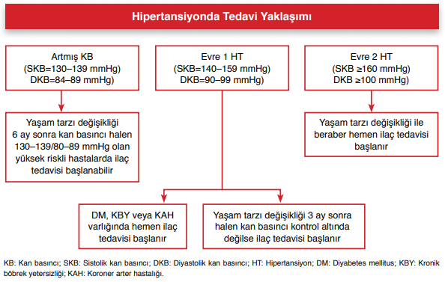

Slide 23
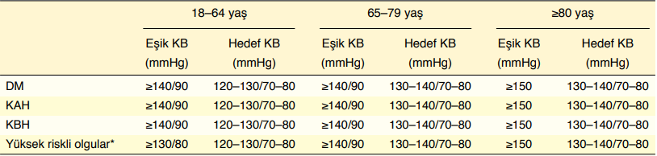
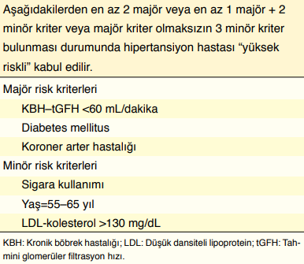

Slide 24
İlaç Seçimi
Ek bir hastalığı olmayan hipertansif bireylerde ilaç tedavisine dört grup ilaçtan [diüretikler, kalsiyum kanal blokerleri (KKB), ACE inhibitörleri ve ARBler] herhangi biri veya kombinasyonu (ACE inhibitörü ve ARB kombinasyonu hariç) şeklinde başlanabilir.
Beta-blokerler; atriyal fibrilasyon, kalp yetersizliği veya koroner arter hastalığı gibihastalıklarda hipertansiyon tedavisi için ilk seçenek olarak kullanılabilir.

Slide 25
Antihipertansif tedaviye tek ilaçla veya kombinasyon ile başlanabilir. Tek ilaçla başlanması durumunda kan basıncı hedef düzeye gelmezse kombinasyon tedavisine geçilir.
Kombinasyon tedavisinde ilk basamakta ACE inhibitörleri/ARB+KKB veya ACE inhibitörleri/ARB+diüretik tercih edilmesi önerilir.
Eğer bu kombinasyon ile kan basıncı kontrol altına alınamazsa ACE inhibitörleri/ARB+KKB+diüretik kombinasyonuna geçilir.
Üçlü kombinasyonla da kan basıncı kontrol altında değilse tedaviye mineralokortikoid reseptör antagonistinin eklenmesi düşünülmelidir.

Slide 26
Monoterapi ile kan basıncı hedef değerlerine ulaşma oranının düşük olması nedeniyle kan basıncı ≥150/90 mmHg olanlarda ilk basamakta tedaviye kombinasyon tedavisi ile başlanması önerilir.
Hasta uyumu açısından tek tablette kombinasyon tedavisi tercih edilmesi önerilir. Tedavide birden fazla tablet kullanılıyorsa, en az birinin akşam saatlerinden sonra verilmesi önerilir.

Slide 27
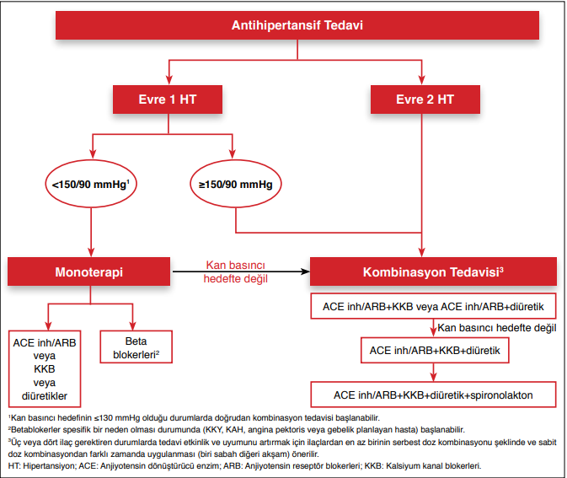

Slide 28
Antihipertansif ilaç kullanan hastaların takibi
Bir antihipertansif ilaçtan beklenen etkinin önemli miktarı üç–dört hafta içinde çıkar. Bu nedenle antihipertansif ilaç tedavisi başlanan veya tedavi rejiminde değişiklik yapılan hastalarda kan basıncı kontrolünün sağlanıp sağlanmadığı üç–dört hafta sonraki kontrolde değerlendirilmelidir.
İlaç bu süre içerisinde hiç etki göstermezse, başka bir antihipertansif gruba veya kombinasyon tedavisine geçilmesi önerilir.
Hastalar, olanakları varsa ev kan basıncı ölçümlerini yaparak kontrole çağrılmalıdır. Kontrolde ilaçların yan etkileri de mutlaka değerlendirilmelidir.

Slide 29
KAYNAKLAR
Türk Hipertansiyon Uzlaşı Raporu 2019.
Türk Hipertansiyon Uzlaşı Raporu 2015.
Türk Hipertansiyon ve Böbrek Hastalıkları Derneği. Kan basıncı ölçümü.
Kidney Disease: Improving Global Outcomes (KDIGO) Blood Pressure Work Group. KDIGO clinical practice guideline for the management of blood pressure in chronic kidney disease.
T.C. Sağlık Bakanlığı Sağlık Araştırmaları Genel Müdürlüğü. Sağlık İstatistikleri Yıllığı 2016. Ankara, 2017

Slide 30

TEŞEKKÜRLER..

